Slide 1
Расширение возможностей по анализу разработки и результатов моделирования с использованием workflow в дизайнере моделей
Апрель, 2024 год
Авторы:
Файзрахманов Галим
Ведущий инженер Отдела №1 Сектора ГГМиР
Центр моделирования, ПАО «Татнефть», г. Альметьевск
Вафин Альберт
Главный специалист по моделированию
Рок Флоу Динамикс, г. Уфа

Slide 2
МОТИВАЦИЯ ИСПОЛЬЗОВАНИЯ
Законы предельной автоматизации
То, что может быть автоматизировано, должно быть автоматизировано.
Наиболее распространённое действие должно требовать минимального количества усилий со стороны потребителя. В идеале – ни одного
Все что требует единообразного подхода, должно рассматриваться потенциально к автоматизации, лучше всего изначально с момента формирования подхода.
Требования к автоматизации
Сбалансированность. Автоматизация должна применяться в разумных пределах, для сохранения баланса автоматизации и человеческого участия;
Прозрачность. Все процессы и решения, принятые автоматизированными системами должны быть прозрачными и понятными для пользователей
Ответственность. За действие автоматизированных систем ответственность несут разработчики и пользователи совместно
Безопасность. Автоматизация должна быть обеспечена мерами безопасности.
Эффективность. Автоматизация применяется с учетом эффективности ее применения в человеческом и денежном выражении.
Notes:
Сократить текст
Можно добавить символов
Эффективное использование Дизайнера моделей основано на эффективном использовании инструментов автоматизации задач (WORKFLOW)
Единообразие!!!!!
Концепция и проблематика (убрать лишнее)
Использования концепции LOW-CODING
Универсальность применяемых алгоритмов внутри компании
Необходимость тиражирования методик и технологий

Slide 3
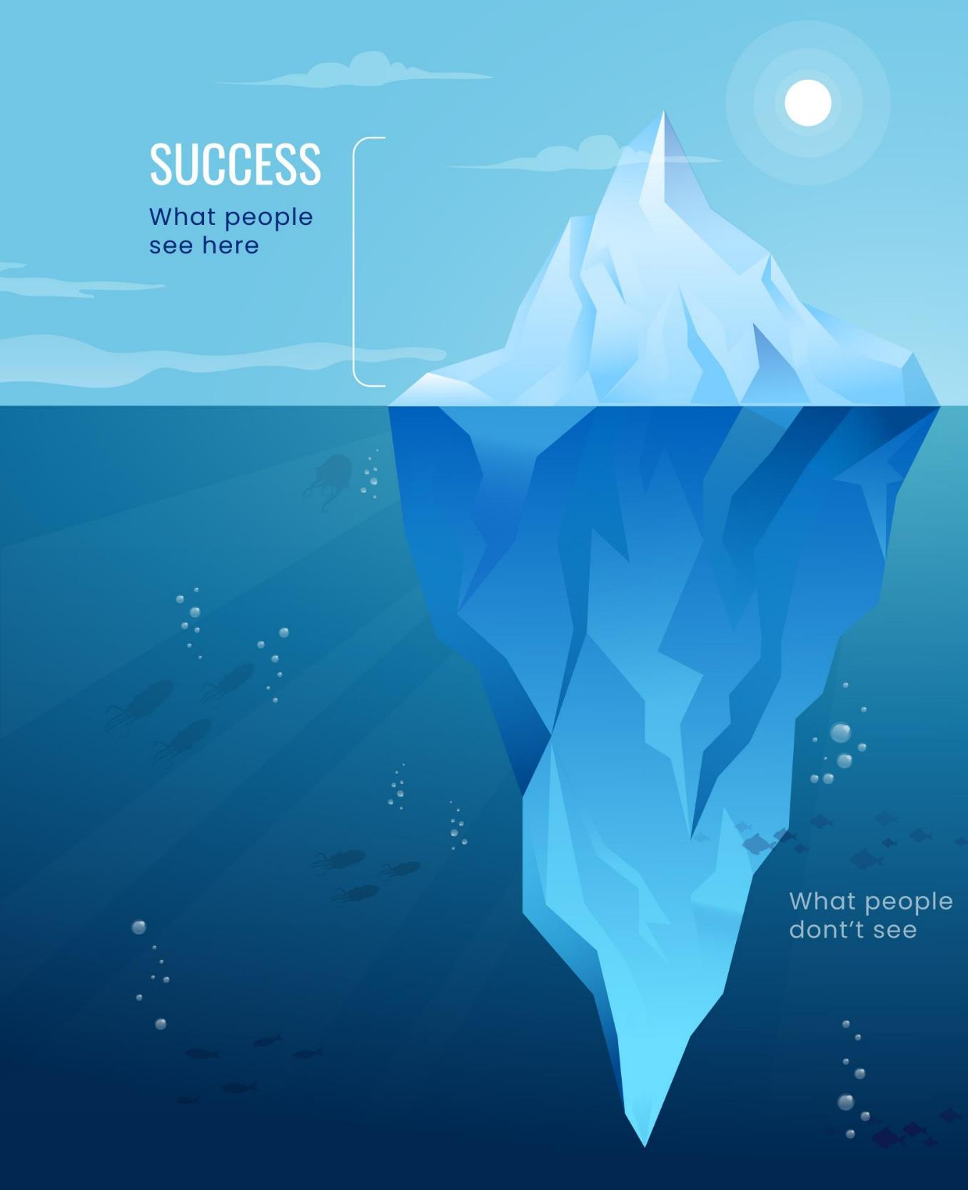
Расчет геолого-гидродинамической модели
Результаты расчета
Рассчитанные кубы и показатели скважин
12 %
Сбор и обработка промысловых данных
Верификация разнородной информации
Анализ разработки
Работа со специалистами смежных областей
88 %
Данные необходимые для моделирования
Свойства геологической и гидродинамической сеток
Параметры сетки
Кубы свойств
Параметры и ограничения расчетов
Геолого-промысловая база
Траектории скважин
События и ГРП
Система сбора и перекачки
История разработки
Промысловые и лабораторные исследования
Результаты ГДИС
Исследования ОФП, ФЕС, PVT
ГИС
Notes:
Накидал код, доабвил

Slide 4
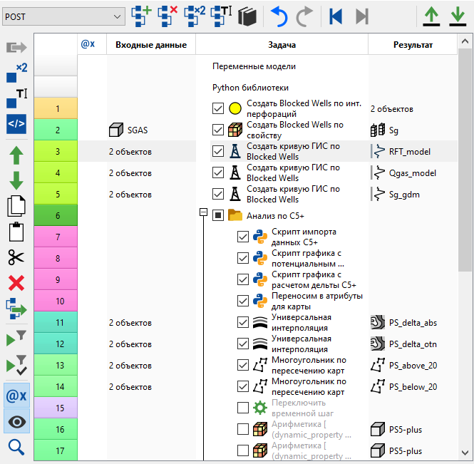

ОПИСАНИЕ ПРИНЦИПОВ ФОРМИРОВАНИЯ WORKFLOW
Эффекты
Универсальность применяемых алгоритмов внутри компании
Необходимость тиражирования методик и технологий
Оптимизация рутинных процессов
Более глубокая проработка вопросов
Повышение эффективности принимаемых решений
Notes:
Работа с переменными
Работа с пользовательским годом и его прозрачная генерация
Работа с входными выходными переменными
Workflow не равно python

Slide 5
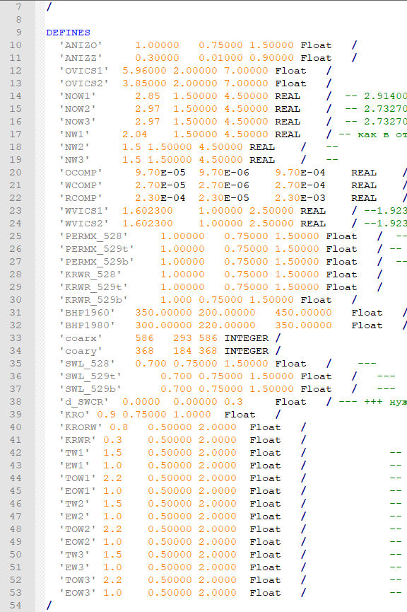
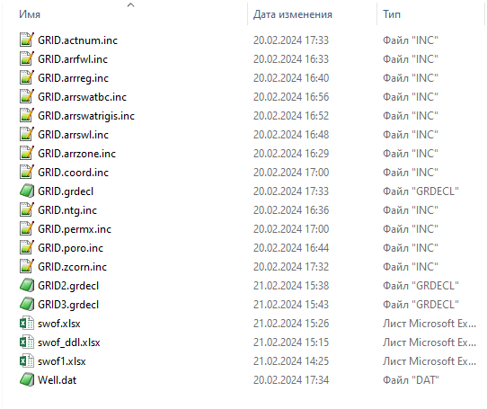
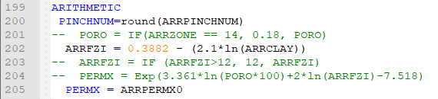
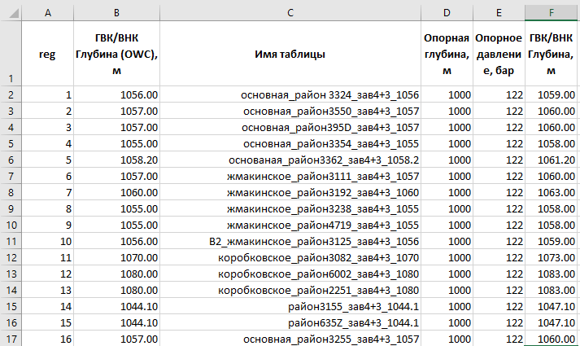
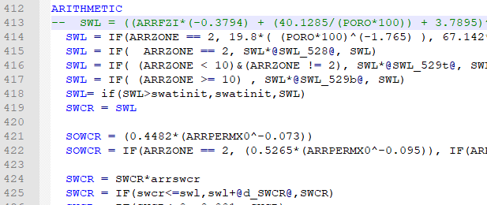
АРИФМЕТИКА СВОЙСТВ В ВОРКФЛОУ
Задача | Автоматизация процесса расчета и задания кубов свойств в ГДМ
Результат | Повышение эффективности работы, сокращение количества ошибок, унификация процесса
Работа в DATA-ФАЙЛА это…
МИНУСЫ ПОДХОДА
Возможность быстрой сцепки регионов равновесия и глубин ВНК
Возможность создания резервной копии
Универсальность подходов
Возможность предварительной статистической оценки кубов
Сложная и разрозненная структура данных
Менее гибкий расчет параметров
Долгая инициализация проекта
Невозможность предварительно оценить статистику по кубам
ВНК
ПЕРЕМЕННЫЕ
DEFINES
АРИФМЕТИКА
СЕКЦИЯ GRID
АРИФМЕТИКА
СЕКЦИЯ PROPS
Notes:
ДЕЛИМ МИННИМУМ НА 2 Слайда
Основные мысли
В традиционном подходе есть ряд недостатков
Показываем, как структурируем данные, сразу нормальный синтаксис данных
Показываем как сокращаем непроизводительное время с инициализацией и статистикой по кубам.
Универсальность и понятность
Часто обновляющийся ГМ и необходимость согласования регионов равновесия и т.д.

Slide 6
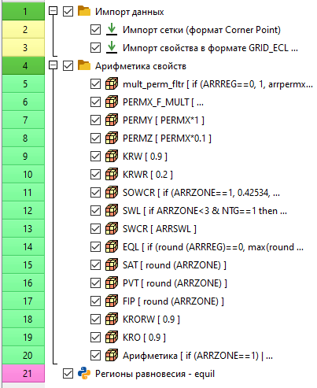
АРИФМЕТИКА СВОЙСТВ В ВОРКФЛОУ
Задача | Автоматизация процесса расчета и задания кубов свойств в ГДМ
Результат | Сокращение времени на инициализацию модели. Повышение контроля качества входных данных для ГДМ
Карта параметра с косяками
Сопоставление ВНК
Возможность быстрой сцепки регионов равновесия и глубин ВНК
Возможность создания резервной копии
Универсальность подходов
Возможность предварительной статистической оценки кубов
Гистограмма, кроссплот
С косяками
Notes:
ДЕЛИМ МИННИМУМ НА 2 Слайда
Основные мысли
В традиционном подходе есть ряд недостатков
Показываем, как структурируем данные, сразу нормальный синтаксис данных
Показываем как сокращаем непроизводительное время с инициализацией и статистикой по кубам.
Универсальность и понятность
Часто обновляющийся ГМ и необходимость согласования регионов равновесия и т.д.

Slide 7
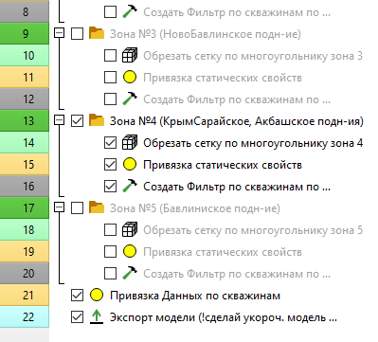
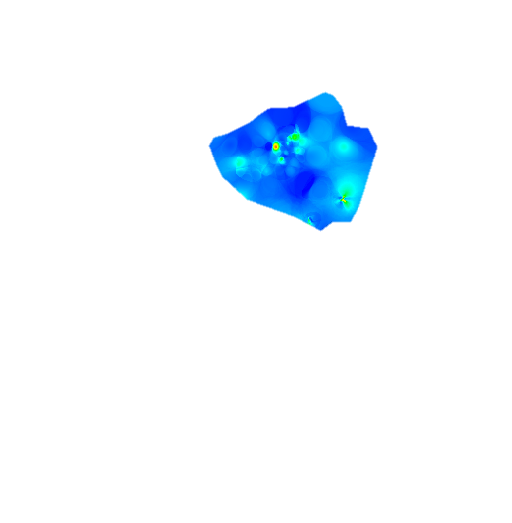
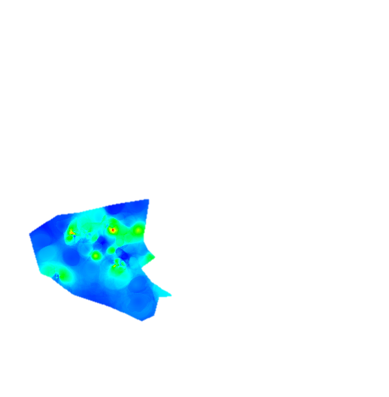
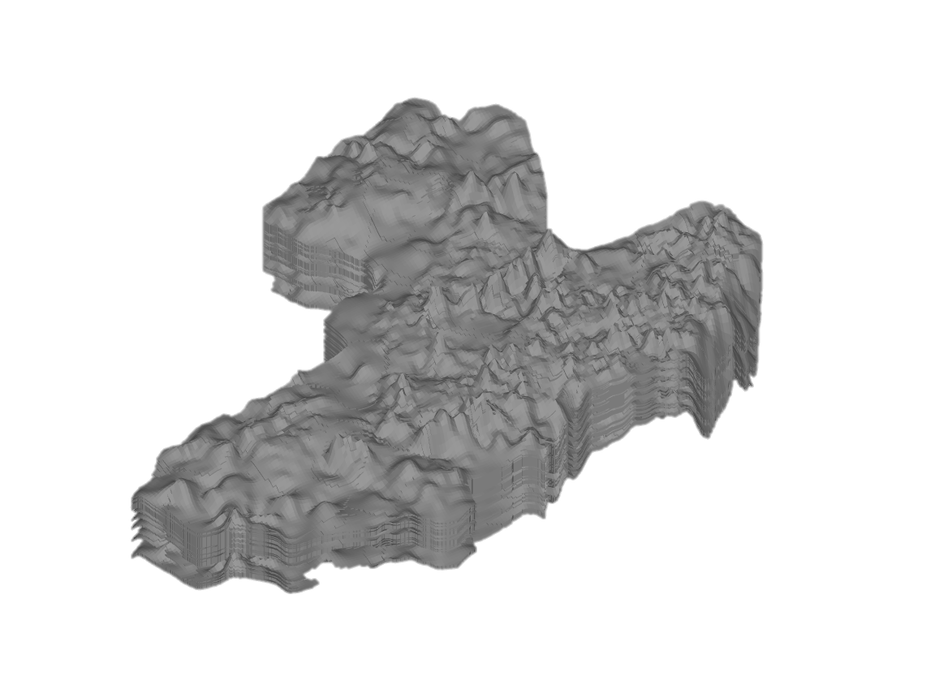
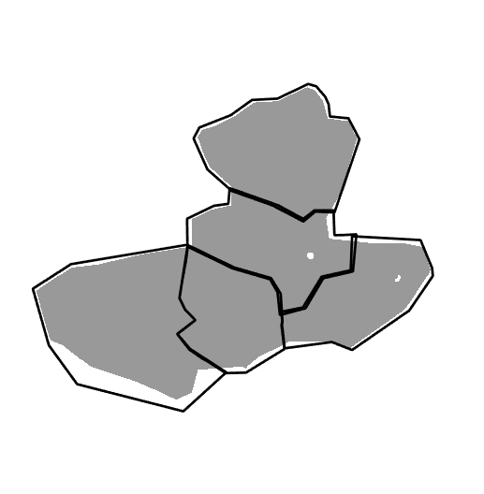
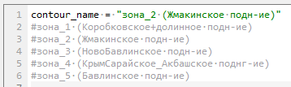
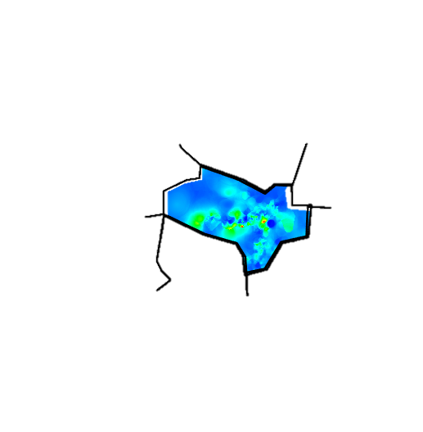
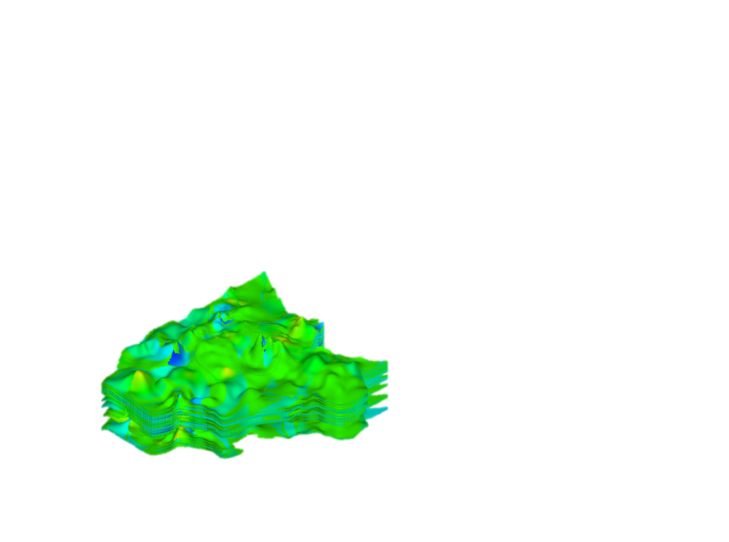
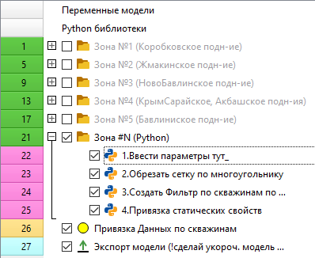
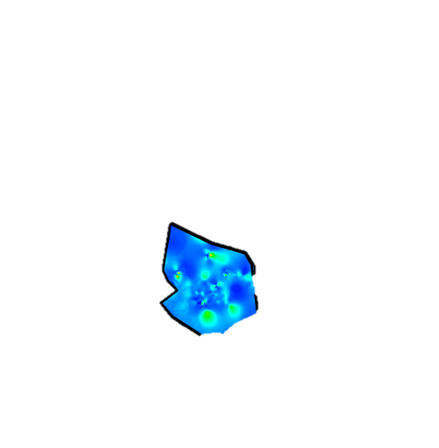
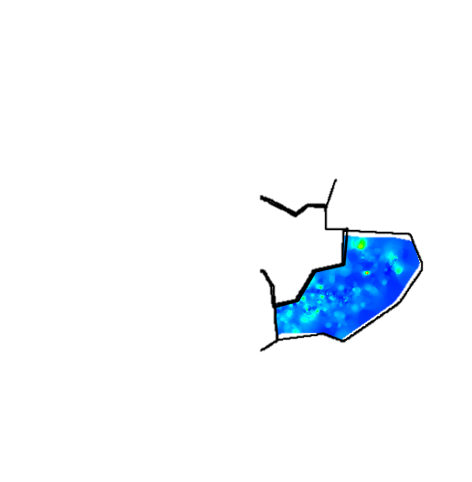
ОБРЕЗАНИЕ И ЭКСПОРТ МОДЕЛИ ДЛЯ РАСЧЕТА
Задача | Сопоставление насыщения по РИГИС в новых скважинах с насыщением по модели
Результат | Сокращение времени расчета модели
Концепция и проблематика (убрать лишнее)
Ускорение расчетов гидродинамической модели
Упрощение анализа данных
Снижение нагрузки на ПК
Что-то четвертое
Что-то пятое
Notes:
Задача-обрезание сетки в целевых местах.
Концентрируем мысль на обрезании по единому многоугольнику, в конце добавляем, что не ограничиваемся одним, а можем это сделать итеративно
Гидродинамик получает инструмент для манипулирования сеткой

Slide 8
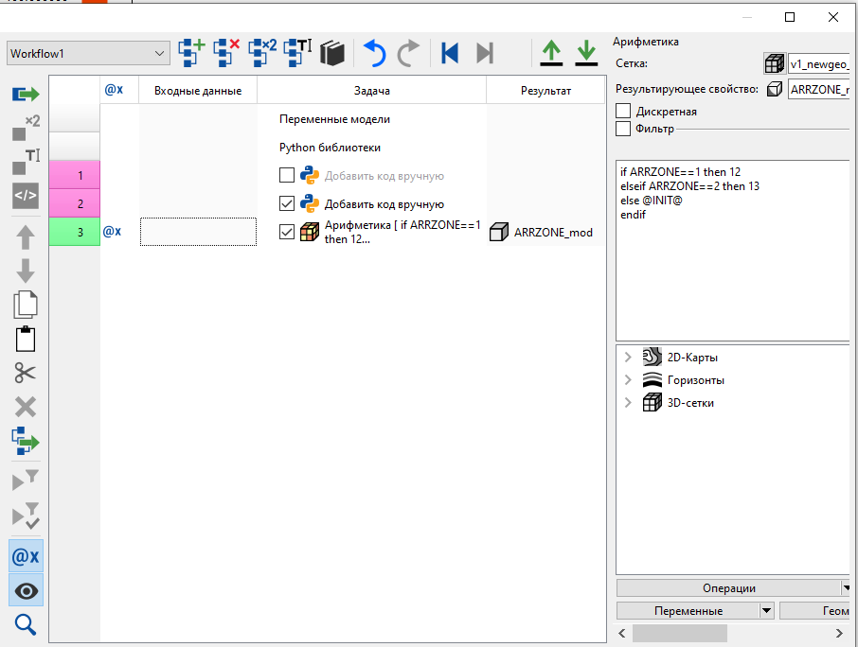
ОПИСАНИЕ ПРИНЦИПОВ ФОРМИРОВАНИЯ WORKFLOW
Эффекты
Универсальность применяемых алгоритмов внутри компании
Необходимость тиражирования методик и технологий
Оптимизация рутинных процессов
Более глубокая проработка вопросов
Повышение эффективности принимаемых решений
Notes:
Работа с переменными
Работа с пользовательским годом и его прозрачная генерация
Работа с входными выходными переменными
Workflow не равно python

Slide 9
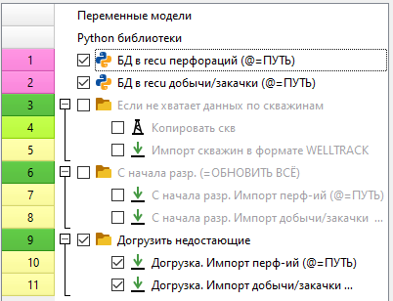
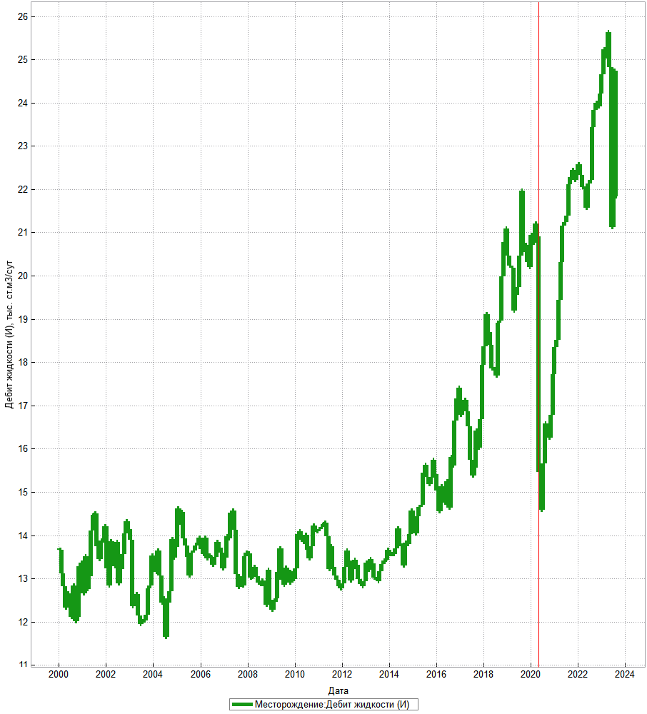

ЗАГРУЗКА И ОБРАБОТКА ДАННЫХ ИЗ ВНЕШНИХ ИСТОЧНИКОВ
Задача | Автоматизация подгрузки исторической информации из корпоративных баз данных
Результат | Актуализация модели за 2 минуты, внедрение верификации информации
ДОГРУЖЕННЫЕ ДАННЫЕ
Переделать график
БД
БД
ДОБЫЧА
ЗАКАЧКА
ДАВЛЕНИЯ
Возможности и функции:
Вывод ошибок
Выбор файлов для загрузки пользовательским диалогом
Выбор даты обновления
Обработка и отбраковка на моменте загрузки данных (напр. выбор одного результата измерения забойного давления)
Сглаживание показателей
ПЕРФОРАЦИИ
Notes:
БЛОК схема вместо принтскринов wf!
Основа это задача
Переделать графики результатов на единый график с последующим дополнением
Иконки по эффекту

Slide 10
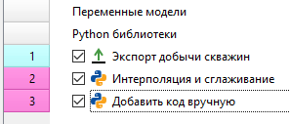
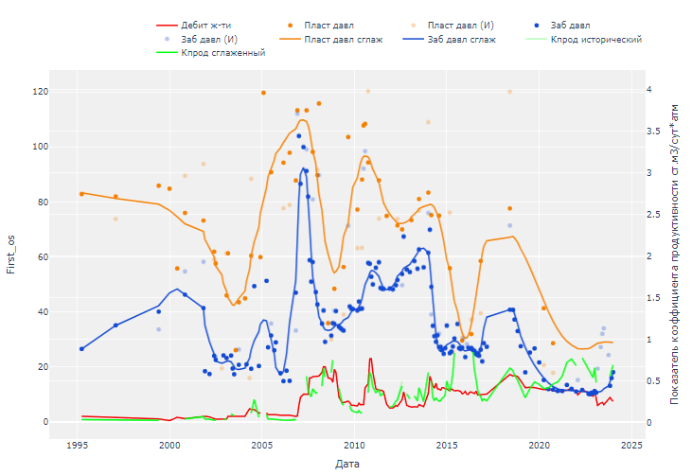
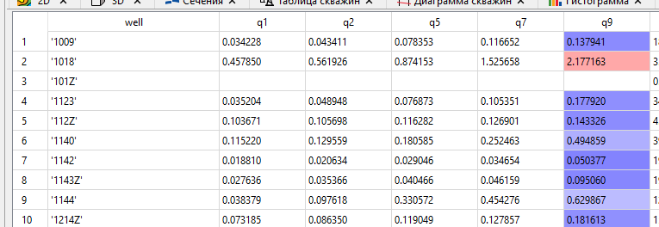
ЗАГРУЗКА И ОБРАБОТКА ДАННЫХ ИЗ ВНЕШНИХ ИСТОЧНИКОВ
Задача | Загрузка и использование в проекте произольных видов промысловой информации
Результат | Создание промысловой базы внутри проекта дизайнера моделей
ХИМИЧЕСКИЙ АНАЛИЗ ВОДЫ
ТЕХ РЕЖИМ
ГТМ
ГДИС
ПГИ
ВЫГРУЗКА ИЗ БД
ДАННЫХ ИССЛЕДОВАНИЙ КВД И ИСТОРИИ РАЗРАБОТКИ
РАСЧТЕ СТАТИСТИКИ КПРОД ИЗ ИСТОРИИ РАЗРАБОТКИ И СОПОСТАВЛЕНЕ С ОБРАБОТКОЙ КВД
ЗАГРУЗКА И СОХРАНЕНИЯ В ПРОЕКТ ДИЗАЙНЕРА МОДЕЛЕЙ
Notes:
Пузырь с данными, превращение в некое подобие БД.
Workflow блок схема с форматами загружаемых данных

Slide 11
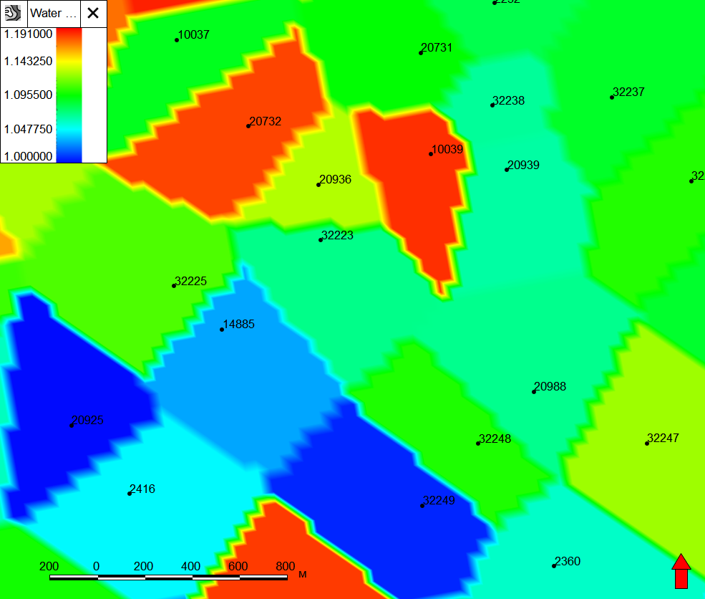
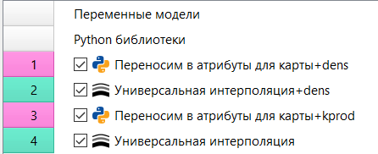
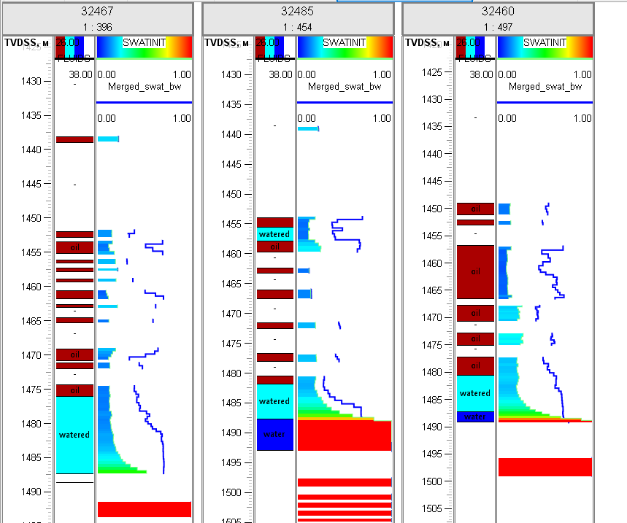
ЗАГРУЗКА АТРИБУТОВ И КАРТИРОВАНИЕ СВОЙСТВ
ВЫГРУЗКА ДАННЫХ ИЗ БД ИЛИ ПРОЕКТА ДИЗАЙНЕРА ГЕОЛОГИИ
ТАБЛИЦА ИССЛЕДОВАНИЙ
ЗАГРУЗКА И СОХРАНЕНИЯ В ПРОЕКТ ДИЗАЙНЕРА МОДЕЛЕЙ
Сделать по УНГКМ!!!!
ЗАГРУЗКА ДАННЫХ
ИЗ ТАБЛИЦ
ЗАПИСЬ В АТРИБУТЫ СКВАЖИНЫ
ИНТЕРПОЛЯЦИЯ
СВОЙСТВ ПО СКВАЖИНАМ
Notes:
Начало слайда это завершение предыдущего слайда.
Ворфлоу расписываем в 3 пункта. Визуализация атрибутов, карты и многоугольников

Slide 12
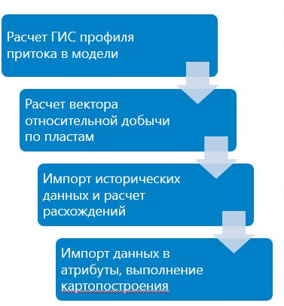
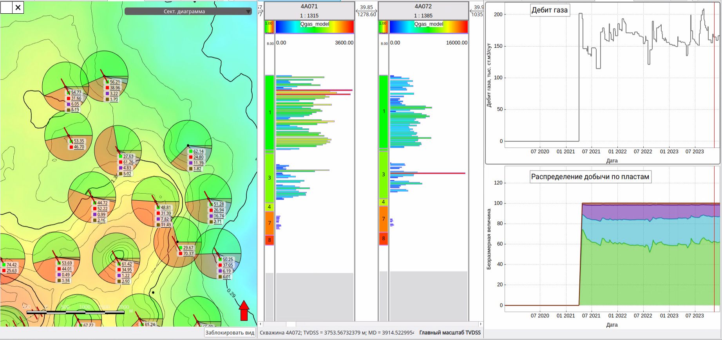
РАБОТА С ПГИ
Задача | Автоматизация подгрузки исторической информации из корпоративных баз данных
Результат | Актуализация модели за 2 минуты, внедрение верификации информации
Отображение доли добычи на карте и в круговых диаграммах
Отображение доли добычи в ГИС
Отображение доли на графиках
Notes:
Светлая тема навигатора

Slide 13
СРАВНЕНИЕ НАСЫЩЕННОСТИ НА МОМЕНТ БУРЕНИЯ (РИГИС И КУБ)
Задача | Сопоставление насыщения по РИГИС в новых скважинах с насыщением по модели
Результат | Введение новой метрики для повышения качества ГДМ
01.01.2015 | 2 новые скважины
01.01.2016
01.01.2017
01.01.2018 | 2 новые скважины
01.01.2019
01.01.2020 | 5 новые скважины
01.01.2021
01.01.2022
Годы разработки
Вывод статистики сопоставления насыщенности по
Блокам
Скважинам
Годам
Notes:
В #навигатор есть таблицы данных, которые могут хранить все что угодно. В целом можно использовать как небольшую базу проекта. скрипт import_csv_into_tnav_table
перекидка данных между таблицами
Загруженные материалы можно легко перетаскивать в различные контейнеры данных для анализа. Временные ряды уходят в таблицы добычи, другие данные можно закинуть в атрибуты скважин и посмотреть статистики и зависимости. ![[Скрипт по импорту данных в атрибуты|скрипт]]
второй скрипт нужно допилить
! Тут сборка данных по скважинам по таблицам добычи, закачки и ГДИ

Slide 14
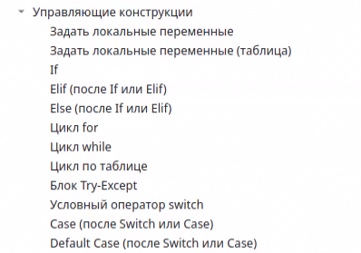
Дополнительные фишки в виде циклов и условных конструкций в Low code режиме
Notes:
В #навигатор есть таблицы данных, которые могут хранить все что угодно. В целом можно использовать как небольшую базу проекта. скрипт import_csv_into_tnav_table
перекидка данных между таблицами
Загруженные материалы можно легко перетаскивать в различные контейнеры данных для анализа. Временные ряды уходят в таблицы добычи, другие данные можно закинуть в атрибуты скважин и посмотреть статистики и зависимости. ![[Скрипт по импорту данных в атрибуты|скрипт]]
второй скрипт нужно допилить
! Тут сборка данных по скважинам по таблицам добычи, закачки и ГДИ

Slide 15
АВТОМАТИЗАЦИЯ КАРТОПОСТРОЕНИЯ ПО ПЛАСТАМ
Задача | Автоматизировать получения картографической информации
Результат | Введение новой метрики для повышения качества ГДМ
Отфильтровать пласт
Отфильтровать залежь
Построить набор карт, внести корректные названия
Переместить карты в папку и выполнить экспорт карты из ДМ
8 пластов, 3 залежи
Карты пористости
Карты проницаемости
Карты эффективных толщин
Карты насыщености
Карты изобар
Карты остаточных запасов
Суммарно 144 карты!
Notes:
В #навигатор есть таблицы данных, которые могут хранить все что угодно. В целом можно использовать как небольшую базу проекта. скрипт import_csv_into_tnav_table
перекидка данных между таблицами
Загруженные материалы можно легко перетаскивать в различные контейнеры данных для анализа. Временные ряды уходят в таблицы добычи, другие данные можно закинуть в атрибуты скважин и посмотреть статистики и зависимости. ![[Скрипт по импорту данных в атрибуты|скрипт]]
второй скрипт нужно допилить
! Тут сборка данных по скважинам по таблицам добычи, закачки и ГДИ

Slide 16
СЦЕНАРИИ РАЗРАБОТКИ ДЛЯ ФОРМИРОВАНИЕ SCHEDULE ФАЙЛА
Notes:
Разделить на 2 слайда
1 концепция сценария, чем он полезен и где он нужен
2 Примеры испльзования сценариев при формировании прогнозов

Slide 17
ФОРМИРОВАНИЕ ПРОГНОЗНОГО СЦЕНАРИЯ В ДМ
Задача | Повышение эффективности формирования прогнозов
Результат | Сокращение трудозатрат на внесение данных, сокращение количества ошибок
Бурение
ГРП
Работа с пластом(дострелы, отказы)
Изменение режимов
Бурение | Грп |  |  | Дострел
Входные режимы | Сценарий |  |  | Дополнительные настройки
Гно |  | Плюсы метода и его возможности | Введение ОРЭ и многозабойных скважин
Notes:
Разделить на 2 слайда
1 концепция сценария, чем он полезен и где он нужен
2 Примеры испльзования сценариев при формировании прогнозов

Slide 18
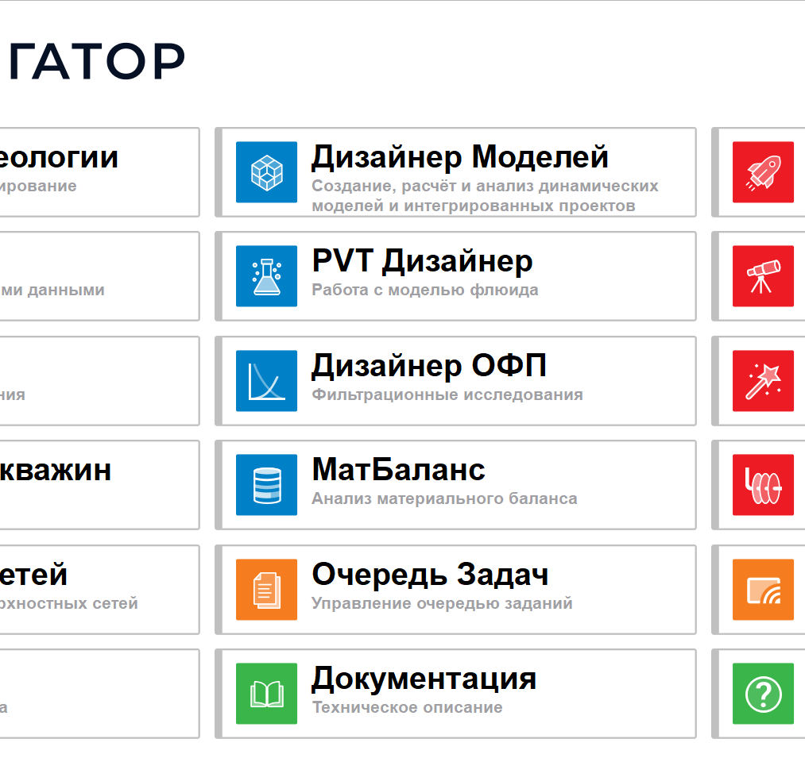


СПАСИБО ЗА ВНИМАНИЕ
Вафин Альберт
Главный специалист
по моделированию
+7 927 455-25-95
albert.vafin@rfdyn.ru
Файзрахманов Галим
Ведущий инженер
Центр моделирования
+7 926 893-35-93
FayzrakhmanovGG@tatneft.ru
Notes:
ЕЩЕ ПОРАБОТАТЬ НАД СЛАЙДОМ

Slide 19
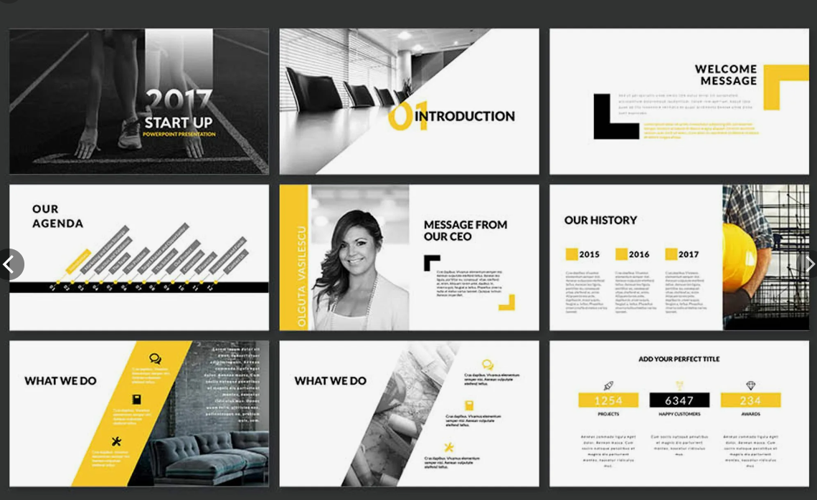
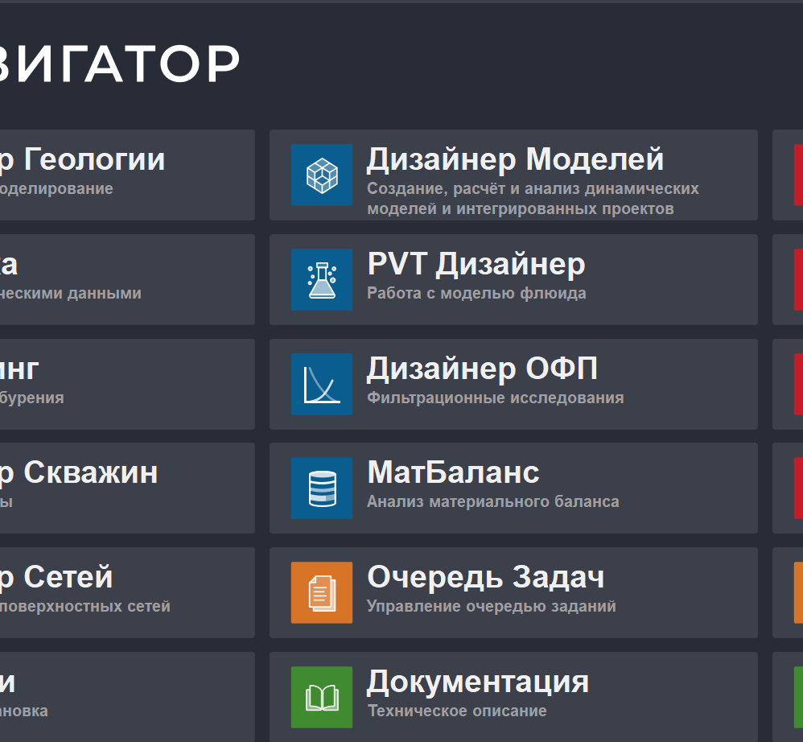


СПАСИБО ЗА ВНИМАНИЕ
Вафин Альберт
Главный специалист
по моделированию
+7 927 455-25-95
albert.vafin@rfdyn.ru
Файзрахманов Галим
Ведущий инженер
Центр моделирования
+7 926 893-35-93
FayzrakhmanovGG@tatneft.ru
Notes:
ЕЩЕ ПОРАБОТАТЬ НАД СЛАЙДОМ

Slide 20
СПАСИБО ЗА ВНИМАНИЕ
Вафин Альберт
Главный специалист
по моделированию
+7 927 455-25-95
albert.vafin@rfdyn.ru
Файзрахманов Галим
Ведущий инженер
Центр моделирования
+7 926 893-35-93
FayzrakhmanovGG@tatneft.ru
Notes:
ЕЩЕ ПОРАБОТАТЬ НАД СЛАЙДОМ

